Slide 1

第5讲 数据组织-数组
授课教师：孙 辉
上课地点：3102
上机实验：理工配楼2层机房205B、206B机房
上机时间：周三18:00-21:00

Slide 2
内容
数组的概念、定义和初始化
一维数组
二维数组、多维数组
筛法的解题思路
冒泡排序的思路

Slide 3
任务5.1 哪只羊最重？
中秋佳节，有贵客来到草原，主人要从羊群中选一只肥羊宴请宾客，当然要选最重者。
需要记录每只羊的重量，如果有成千上万只羊，不可能用一般变量来记录
可以用带有下标的变量，也就是数组
从键盘输入10只羊的重量存放到一个名为sheep的数组中

Slide 4
程 序 框 图

Slide 5
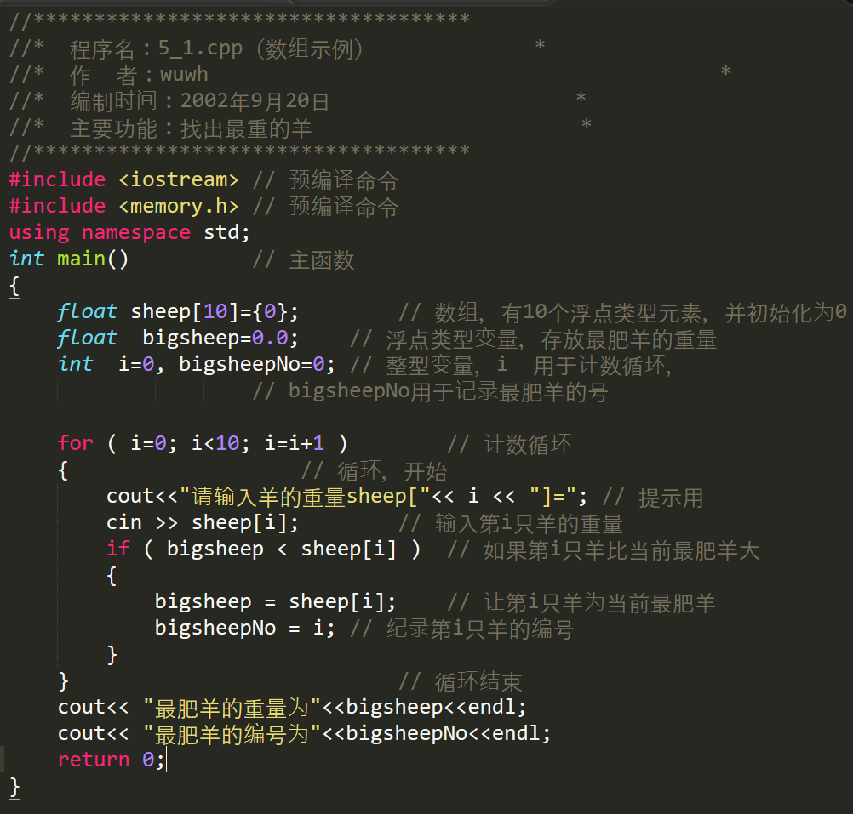

Slide 6
数组
一组类型相同的数据（变量）
方便对一组数据进行命名和访问
数组名+下标 唯一确定数组中的一个元素
通过数组名+下标可以访问数组中的任意元素
应用：
对一组数求最值、平均值
对一组数据排序
……

Slide 7
一维数组的定义
定义形式：
类型说明符 数组名[常量表达式]
例：
float sheep[10];
int a2001[1000];
说明
数组名的第一个字符应为英文字母；
用方括号将常量表达式括起；
常量表达式定义了数组元素的个数；
数组的下标从0开始，如果定义了5个元素，是从第0个元素到第4个元素
常量表达式中不允许含有变量

Slide 8
例如：int a[5] 定义了5个数组元素如下：
a[0], a[1], a[2], a[3], a[4]
这是 5 个带下标的变量，这5个变量的类型是相同的
a
下标 | 0 | 1 | 2 | 3 | 4

Slide 9
例如 int n;
n = 5;
int a[n]; 不合法！
因为 n 是变量，不是常量
#define N 100
#define M 200
int a[ N ] ;
long b[ N + M ] ;
double g[ M + 6 ] ;
以上定义是合法的

Slide 10
数组初始化
声明的时候初始化
int a[5] = { 3, 5, 4, 1, 2 };
a | 3 | 5 | 4 | 1 | 2
下标 | 0 | 1 | 2 | 3 | 4
a[0] = 3; a[1] = 5; a[2] = 4; a[3] = 1; a[4] = 2;

Slide 11
请自己上机做7个实验
1.#include <iostream>
using namespace std;
int main()
{
int a[4]; // 声明项
cout << a[0] << endl;
cout << a[1] << endl;
cout << a[2] << endl;
cout << a[3] << endl;
return 0;
}
2.其他不变，改变声明项为
int a[4] = { 0, 1, 2, 3 };

Slide 12
3.其他不变，改变声明项为
int a[4] = { 3, 8 };
4.其他不变，改变声明项为
int a[4] = { 2, 4, 6, 8, 10 };
5.其他不变，改变声明项为
int a[4] = { 2, 4, 6, d };
6.其他不变，改变声明项为
int d;
int a[4] = { 2, 4, 6, d };
7.其他不变，改变声明项为
int n=4;
int a[n] = { 0, 1, 2, 3 };

Slide 13
练习
给定一组整数，找到其中最小的整数，并按照输入的逆序输出这组整数
求Fibonacci数列的第n项
用数组的方式来处理
不使用数组

Slide 14
二维数组的概念及其定义
当一维数组的每个元素是一个一维数组时，就构成了二维数组。二维数组与数学中的矩阵概念相对应。
age[0]
17 19 20 18 21
17 19 20 18 21
23 16 18 19 22
21 23 20 16 18
age[1]
23 16 18 19 22
age[2]
21 23 20 16 18
一维数组
二维数组
矩阵

Slide 15
二维数组的定义
二维数组的一般定义形式：
类型标识符 数组名[常量表达式1] [常量表达式2]
其中：
类型标识符：数组中每个元素的数据类型。可以是C语言中所有的数据类型。
数组名：合法的标识符，数组名就是变量名。
常量表达式1：又称行下标，指出二维数组中一维数组元素的个数。
常量表达式2：又称行列标，表明每个一维数组中的元素个数。

Slide 16
多维数组的定义
二维数组的每一个元素又是相同的类型的一维数，就构成了三维数组，……依此类推，就可构成四维或更多维的数组。
n维数组的一般定义形式：
类型标识符 数组名[常量表达式1] [常量表达式2] ……[常量表达式n]
其中：各参数的说明与二维数组相同。

Slide 17
三维数组的排列顺序
a[0][0][0]
a[0][0][1]
a[0][1][0]
a[0][1][1]
a[0][2][0]
a[0][2][1]
a[1][0][0]
a[1][0][1]
a[1][1][0]
a[1][1][1]
a[1][2][0]
a[1][2][1]
说明一个三维数组：
int a[2][3][2];
12个元素在内存中排列顺序如右图：

Slide 18
计算多维数组中元素位置的公式
一个m×n的二维数组a，其中a[i][j]在数组中的位置为：
i ×n＋j＋1
一个m×n×u的三维数组a，其中a[i][j][k]在数组中的位置为：
i×n×u＋j×n＋k＋1

Slide 19
访问二维数组和多维数组
访问二维数组中元素的形式：
数组名[下标][下标]
其中：
每一个下标写在一个方括号中；
下标是整型表达式，如果为浮点型数据，C截去小数部分，自动取整。
引用时下标不能超界，否则编译程序检查不出错误，但执行时出现不可知结果。

Slide 20
多维数组的遍历
遍历多维数组元素的最好算法就是利用嵌套循环
一般的结构是：
for( i = 0; i <; i++ )
for( j = 0; j <; j++ )
for( k = 0; k <; k++ )


Slide 21
二维数组和多维数组的初始化
二维数组和多维数组都可以初始化，与一维数组初始化的差别是由于维数增多，初始化时特别注意元素的排列顺序。
例 二维数组的初始化
int i[2][3]={{1,2,3},{4,5,6}};
或写成
int i={ {1,2,3},
{4,5,6}};
或写成
int i[2][3]={1,2,3,4,5,6};

Slide 22
省略部分内容的二维数组初始化
初始化从第一个元素起连续的部分元素：
int i[2][3]={1,2,3,4};
省略第一个维数（不能省略第二下标）：
int i[ ][3]={1,2,3,4,5,6};

Slide 23
三维数组的初始化
例：
int a[2][3][4]={
{{ 1, 2, 3, 4},{ 5, 6, 7, 8},{ 9, 10,11,12}}
{{13,14,15,16},{17,18,19,20},{21,22,23,24}}
};
或
int a[2][3][4]={1,2,3,4,5,6,7,8,9,10,11,12,13,
14,15,16,17,18,19,20,21,22,23,24};

Slide 24
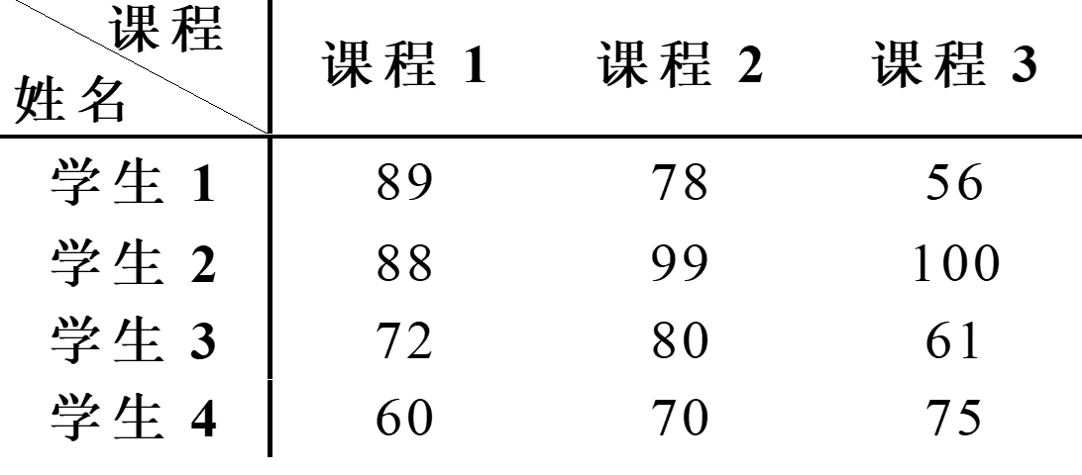
程序举例
有n个学生，每个学生学m门课，已知所有学生的各门课的成绩，分别求每门课的平均成绩和每个学生的平均成绩。设各学生成绩如下：

Slide 25
解题思路
学生成绩是一张二维表，可按每一行为一个学生的成绩，每一列是一门的成绩，存储成绩表在二维数组中。
求每门课的平均成绩
二维数组每列数据之和/学生人数
求每个学生的平均成时：
二维数组每行数据之和/课程数

Slide 26
内容
数组的概念、定义和初始化
一维数组
二维数组、多维数组
筛法的解题思路
冒泡排序的思路

Slide 27
任务5.2 使用筛法求100以内的所有素数
想象将100个数看作沙子和小石头子，让小石头子权称素数；让沙子当作非素数。弄一个筛子，只要将沙子筛走，剩下的就是素数了。
非素数一定是 2、3、4 …… 的倍数。
使用数组，数组下标表示100以内的数字，数组元素的值作为筛去与否的标志。比如筛去以后让元素值为1。

Slide 28
方法的依据
1至100这些自然数可以分为三类：
单位数：仅有一个数1。
素数：是这样一个数，它大于1，且只有1 和它自身这样两个正因数。
合数：除了1和自身以外，还有其他正因数。
1不是素数，除1以外的自然数，当然只有素数与合数。筛法实际上是筛去合数，留下素数。

Slide 29
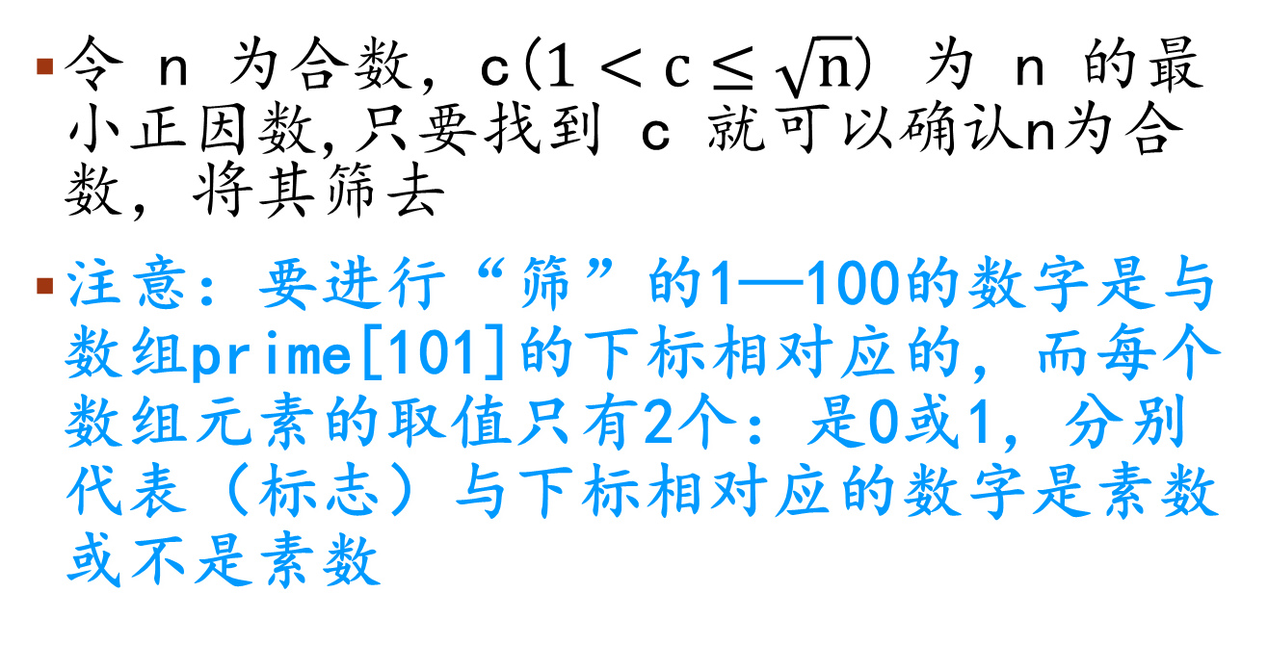
效率的考虑
令 n 为合数，c($1<c≤\sqrt{n}$) 为 n 的最小正因数,只要找到 c 就可以确认n为合数，将其筛去
注意：要进行“筛”的1—100的数字是与数组prime[101]的下标相对应的，而每个数组元素的取值只有2个：是0或1，分别代表（标志）与下标相对应的数字是素数或不是素数

Slide 30
程序框图如下：
C是合数，d是正因数
请同学来分析左边程序的结构
从而了解算法的设计思路
为程序代码的实现创造条件

Slide 31
该题目的筛法思路
第一块是一个计数型的循环语句，功能是将prime数组清零。
prime[c] = 0; c = 2, 3,… ,100
第二块是正因数d初始化为 d = 2
第三块是循环筛数
第四块是输出素数
课后任务：完成筛法求素数的代码

Slide 32
内容
数组的概念、定义和初始化
一维数组
二维数组、多维数组
筛法的解题思路
冒泡排序的思路

Slide 33
排序问题
将数组元素按照一定的顺序重新排列
例如：将几个数从大到小排序并输出
a 1 8 3 2 4 9
下标 1 2 3 4 5 6
希望从大到小排成：
a 9 8 4 3 2 1
下标 1 2 3 4 5 6

Slide 34
排序方法
选择排序
插入排序
冒泡排序
……

Slide 35
选择排序
从所有元素中选择一个最小元素放在a[0]（即让最小元素a[p]与a[0]交换），作为第一轮；第二轮是从a[1]开始到最后的各元素中选择一个最小元素，放在a[1]中…；以下依此类推。n个数要进行(n-1)轮。在第一轮中要比较(n-1)次，第二轮中比较(n-2)次，…，第i轮中比较(n-i)次。但在每一轮中只进行一次数据交换

Slide 36
冒泡排序法
问题：
将几个数从大到小排序并输出
a 1 8 3 2 4 9
下标 1 2 3 4 5 6
希望从大到小排成：
a 9 8 4 3 2 1
下标 1 2 3 4 5 6

Slide 37
冒泡算法图示

Slide 40
冒泡算法分析
从表中可以看出最小的一个数第一遍扫描就交换到a[6]中。如果将a[1]视为水底，a[6]视为水面：
最轻的(最小的)一个数 1 最先浮到水面，交换到a[6];
次轻的 2 第二遍扫描交换到a[5]；
再轻的 3 第三遍扫描交换到a[4]；
…
依此类推，有6个数，前5个数到位需5遍扫描，第6个最重的数自然落在a[1]中。因此，6个数只需5遍扫描，即j=n-1, n=6。

Slide 41
再看在每遍扫描中，相邻两数组元素的比较次数。
当j=1时，i=1,2,…,n-j。n=6时，比较5次之后a[6]中有一个最小数到达，这时a[6]不必再参与比较了。
因此在第二遍搜索时，j=2, i=1,2,…,n-j，即i=1,2,3,4。比较4次之后次小的一个数到达了a[5]。这时a[5]不必再参与比较了。
因此，j=3时，i=1,2,3；j=4时，i=1,2；j=5时，i=1。
理出上述规律后，程序就不难编了

Slide 42
冒泡排序算法设计
为了表述方便，定义以下3个变量：
n —— 待排序的数的个数，这里 n=6
j —— 扫描遍数，j=1,2,…,n-1
i —— 第j遍扫描待比较元素的下标，i=1,2,…,n-j

Slide 43
采用两重计数型循环，步骤如下：
步骤1：将待排序的数据放入数组中；
步骤2：置j为1；
步骤3：
让 i 从1到n-j，比较a[i]与a[i+1]，
如果 a[i] >= a[i+1]，位置不动；
如果 a[i] < a[i+1]，位置交换。
步骤4：
让 j = j+1；只要 j != n 返回步骤3，当j==n 时执行步骤5
步骤5：输出排序结果

Slide 44
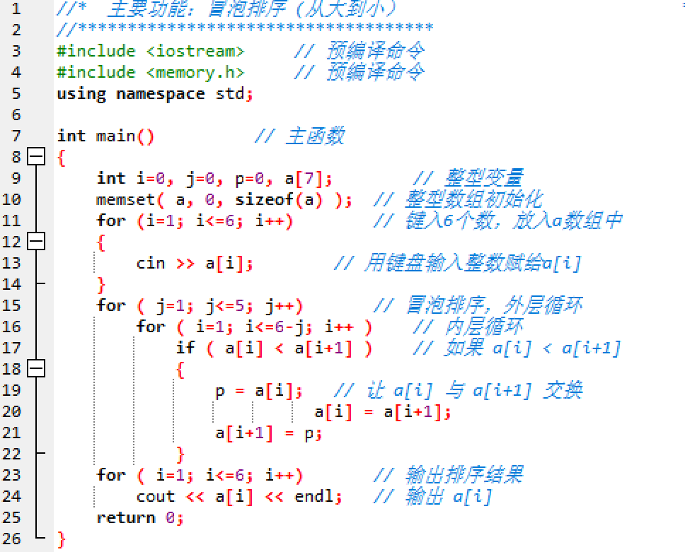

Slide 45
结构与结构数组
为什么要使用结构？
数组：其中的每一个元素都必须是相同类型的数据；
实际应用：常常需要将不同类型的数据放在一起，使处理起来更为直观方便。
例如：一个学生的信息，包括姓名、性别、出生年月日、身高和体重，如果能归在一起，对于统计个人信息会十分方便。
为此，引入结构体的概念

Slide 46
结构体类型的定义
结构体可以用来表示一组不同类型的数据。尽管这些数据的类型不同，但却有内在的联系，比如学生的个人信息有如下5项：
姓名，汉语拼音，最多20个字符；
性别，M / F
生日，19841107（年月日）
身高，1.74（m）
体重，51.5（kg）

Slide 47
结构体类型的定义（2）
可以定义一个名为student的结构体，将5项信息包容在一起，构成学生的个人信息
struct student //名为student的结构类型
{
char name[20]; //姓名
char sex; //性别
unsigned long birthday; //生日
float height; //身高
float weight; //体重
};

Slide 48
定义结构体类型的格式
struct 结构体名
{
类型名 1 成员名 1；
类型名 2 成员名 2；
. . .
类型名 n 成员名 n；
} ；
struct 是结构体类型的标志，结构体名student是编程者自己选定的。
大括号所括起来的5条语句是结构体中5个成员的定义。
结构体定义之后一定要跟一个“；”号。

Slide 49
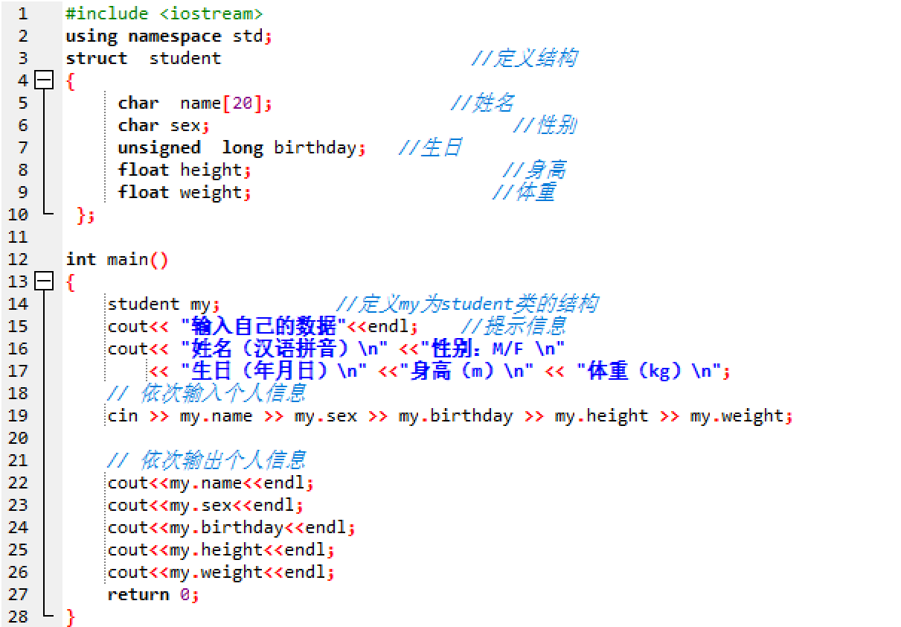

Slide 50
说明
定义类型不会分配内存空间
struct student //此处为结构类型定义
{
char name[20]; //姓名
char sex; //性别
unsigned long birthday; //生日
float height; //身高
float weight; //体重
};
//结构变量my的定义，系统会为my分配内存空间
student my；

Slide 51
变量my（my为变量的符号地址）
my.name
my.sex
my.birthday
my.height
my.weight
& my ( 变量的内存地址）

Slide 52
点操作符
“.”：用于对结构体变量的成员的引用
如：
cout<< my.name ;
读作 “输出结构体 my 的 name 成员”
这里 “ . ” 读作 “的”

Slide 53
结构体变量的初始化
方法一：定义和初始化同时完成
person 是结构体类型
per 是结构体变量
per.name = “Liming”;
per.birthday = 19821209;
per.placeofbirth = “Beijing”;
struct person
{
char name[10];
unsigned long birthday;
char placeofbirth[20];
} per = { “Li ming”, 19821209, “Beijing”};

Slide 54
方法二：分开完成
struct person
{
char name[10];
unsigned long birthday;
char piaceofbirth[20];
};
person per = {“Li ming”, 19821209, “Beijing”};

Slide 55
结构数组
结构也可以构成数组，即每个数组元素是一个结构；
当然，要求这一类数组的全部元素都应该是同一类结构；
例如：同宿舍4名同学的数据，构成一个有4个元素的结构数组。

Slide 56
student Room [ 4 ] = {
{“Li li”, ‘M’, 19840318, 1.82, 65.0 },
{“Mi mi”, ‘M’, 19830918, 1.75, 58.0 },
{“He lei”, ‘M’, 19841209, 1.83, 67.1 },
{“Ge li”, ‘M’, 19840101, 1.70, 59.0 }
};

Slide 57
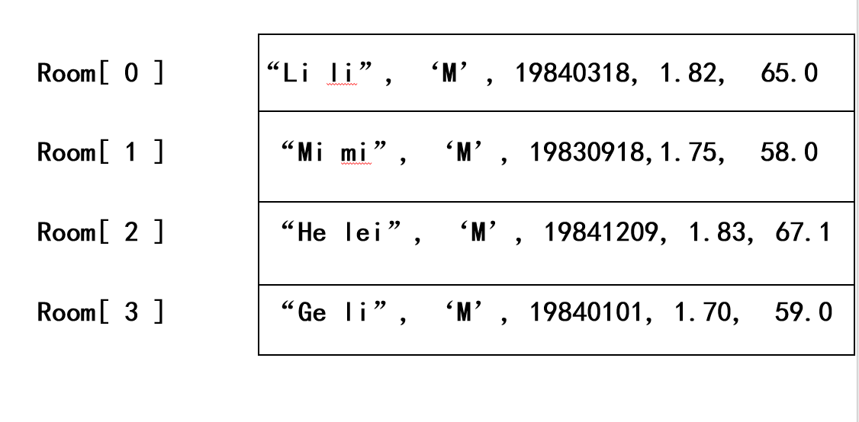

Slide 58
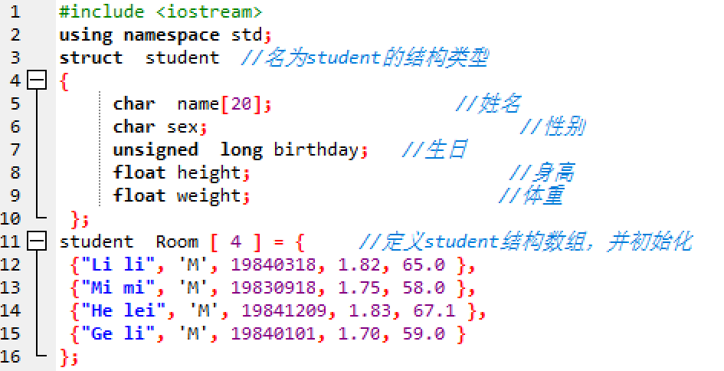

Slide 59
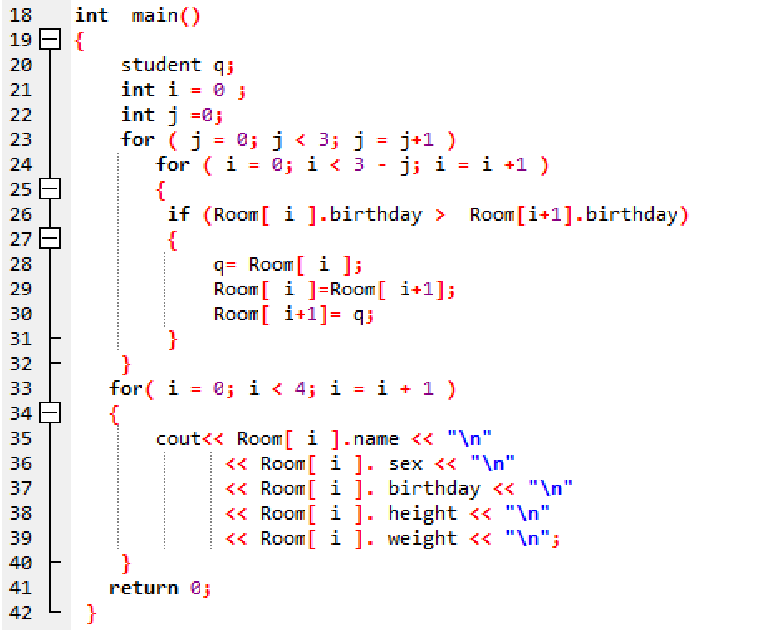

Slide 60
递 推

Slide 61
递 推
递推是计算机数值计算中的一个重要算法，可以将复杂的运算化为若干重复的简单运算，充分发挥计算机长于重复处理的特点。

Slide 62
程序举例：捕鱼
A、B、C、D、E 五人合伙夜间捕鱼，凌晨时都疲惫不堪，各自在河边的树丛中找地方睡着了。日上三竿，A第一个醒来，他将鱼平分作五份，把多余的一条扔回湖中，拿自己的一份回家去了。B第二个醒来，也将鱼平分为五份，扔掉多余的一条，只拿走自己的一份。接着 C、D、E 依次醒来，也都按同样的办法分鱼。问五人至少合伙捕到多少条鱼？每个人醒来后看到的鱼数是多少条？

Slide 63
解题思路
假定A、B、C、D、E 五人的编号分别为1、2、3、4、5，整数数组 fish[k] 表示第 k 个人所看到的鱼数。fish[1] 表示A所看到的鱼数，fish[2] 表示 B 所看到的鱼数……
fish[1] A所看到的鱼数，合伙捕到鱼的总数
fish[2]=(fish[1]-1)*4/5 B所看到的鱼数
fish[3]=(fish[2]-1)*4/5 C所看到的鱼数
fish[4]=(fish[3]-1)*4/5 D所看到的鱼数
fish[5]=(fish[4]-1)*4/5 E所看到的鱼数

Slide 64
写成一般式 fish [ i ] = ( fish [ i - 1 ] – 1 ) * 4 / 5 i = 2, 3, …,5
这个公式可用于知 A 看到的鱼数去推算 B 看到的，再推算 C 看到的，…….。现在要求的是 A 看到的，能否倒过来，先知 E 看到的再反推 D 看到的，……，直到A看到的。为此将上式改写为：
fish[ i-1 ] = fish[ i ] * 5 / 4 +1
i = 5, 4,…,2

Slide 65
分析上述公式
当 i = 5 时，fish[ 5 ] 表示 E 醒来所看到的鱼数，该数应满足被５整除后余１，即：
fish[ 5 ] % 5 == 1
当 i = 5 时，fish[ i-1 ] 表示 D 醒来所看到的鱼数，这个数既要满足：
fish[ 4 ] = fish[ 5 ] * 5 / 4 + 1
又要满足
fish[ 4 ] % 5 == 1
显然，fish[ 4 ] 不能不是整数，这个结论同样可以用至 fish[ 3 ], fish[ 2 ] 和 fish[ 1 ]

Slide 66
按题意要求 5 人合伙捕到的最少鱼数，可以从小往大枚举，可以先让 E 所看到的鱼数最少为 6 条，即 fish[ 5 ] 初始化为 6 来试，之后每次增加 5 再试，直至递推到 fish[ 1 ] 得整数且除以 5 之后的余数为 1。
根据上述思路，我们可以构思如下的程序框图：

Slide 67
图1 五人合伙捕鱼程序NS图

Slide 68
说明：
该图可分为三部分
是说明部分：包含定义数组 fish[6]，并初始化为 1 和定义循环控制变量 i，并初始化为 0。
是 do….while 直到型循环，其循环体又含两块
是枚举过程中的 fish[5] 的初值设置，一开始 fish[5]=1+5; 以后每次增 5。
是一个 for 循环，i的初值为 4，终值为 1，步长为 -1，该循环的循环体是一个分支语句，如果 fish[i+1]不能被 4 整除，则跳出 for 循环（使用 break 语句;）否则，从 fish[i+1] 算出fish[i]。当由 break 语句让程序退出循环时，意味着某人看到的鱼数不是整数，当然不是所求，必须令fish[ 5 ] 加 5 后再试，即重新进入直到型循环 do while 的循环体。当着正常退出 for 循环时，一定是控制变量 i 从初值 4，一步一步执行到终值 1，每一步的鱼数均为整数，最后 i = 0，表示计算完毕，且也达到了退出直到型循环的条件。
输出计算结果

Slide 69
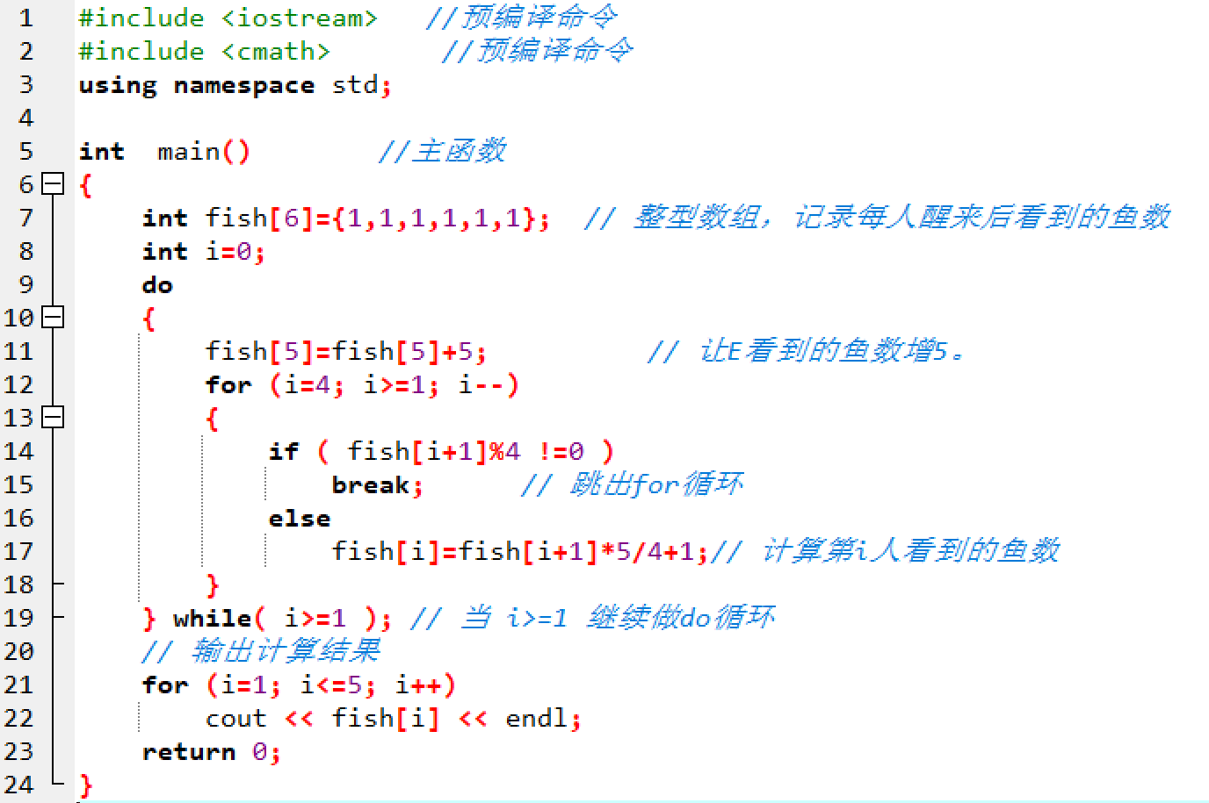

Slide 70
3121
2496
1996
1596
1276
输出结果为：

Slide 71
递推数列的定义
一个数列从某一项起，它的任何一项都可以用它前面的若干项来确定，这样的数列称为递推数列
例如：求自然数的阶乘
令fact(n)为n的阶乘，根据后项与前项的关系写出递推公式：
fact(n) = n * fact(n-1)
fact(1) = 1
（通项公式）
（边界条件）

Slide 72
递推算法的程序实现
有了通项公式和边界条件后，采用通项公式通过若干部递推过程就可以求出解来
编程举例：
王小二自夸刀工不错，有人放一张大的煎饼在砧板上，问他：“饼不许离开砧板，切100刀最多能分成多少块？”

Slide 73
解题思路
动手之前要先找到规律
令q(n)为切n刀最多能分成的块数
q(1) = 1+1 = 2 q(2) = 1+1+2 = 4
q(3) = 1+1+2+3 = 7 q(4) = 1+1+2+3+4 = 11
在切法上是让每2条线都有交点。用归纳法可以得出
q(n) = q(n-1) + n q(0) = 1
切一刀
切四刀
切二刀
切三刀

Slide 74
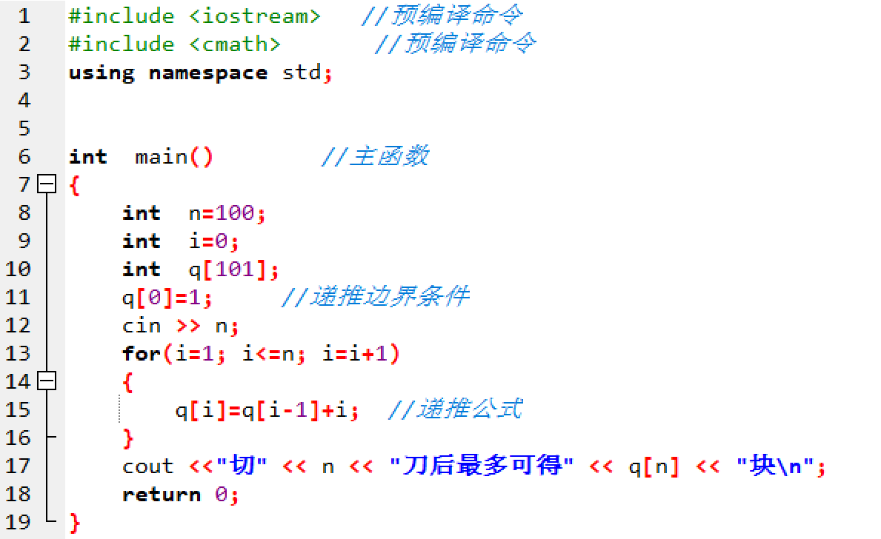

Slide 75
//************************************
//* 程 序 名：6_4b.cpp *
//* 作 者：wuwh *
//* 编制时间：2002年10月2日 *
//* 主要功能：切饼问题 *
//************************************
#include <stdio.h> // 预编译命令
int n=100;
int i=0;
int q1, q2;
int main() //主函数
{
q1=1; //递推边界条件
for(i=0; i<=n; i=i+1)
{
q2 = q1+i; //递推公式
q1 = q2;
}
printf( “切100刀后最多可得%d块\n”, q2);
return 0;
}

Slide 76
结 束

